Slide 1

استهلاك مياه الشرب المعبأة في دول مجلس التعاون
الدكتور محمد فهد الراشد والدكتور وليد خليل الزباري
جمعية علوم وتقنية المياه الخليجية

Slide 2
المحتويات
مقدمة
أهم نتائج وتوصيات الندوة الأولى والندوة الثانية لمياه الشرب المعبأة
سوق المياه المعبأة وسعر المياه المعبأة
أسباب ودوافع استهلاك المياه المعبأة في دول المجلس
التكاليف المصاحبة للمياه المعبأة
قضايا ناشئة متعلقة بالمياه المعبأة
تنظيم المياه المعبأة
التوصيات

Slide 3
مقدمة
لماذا النمو العالي والمتسارع في استهلاك المياه المعبأة في دول المجلس؟
هل استعداد المستهلكين لدفع سعر أعلى للمياه المعبأة لأنهم يعتقدون أنها أفضل من المياه المنزلية (تقريباً 1000 مرة سعر المياه المنزلية بالنسبة للتر) وعدم الثقة في المياه المنزلية؟
هل بالفعل نوعية المياه المعبأة أفضل من المياه المنزلية في دول المجلس؟ أم أن الاعلانات الترويجية أو عدم الترويج لجودة المياه المنزلية هي السبب؟
هل يمكن أن نفترض أن جودة ونقاء المياه المعبأة مضمونة وتتم مراقبتها وتنظيمها بالشكل المطلوب في دول المجلس؟
ما هي الأنظمة الموجودة حالياً في دول المجلس لضمان جودة المياه المعبأة وصحة المستهلك (وكذلك المياه المنزلية)، وهل هي كافية؟
ما هي التكاليف المنظورة وغير المنظورة لصناعة المياه المعبأة (الصحية والبيئية والاقتصادية)؟

Slide 4
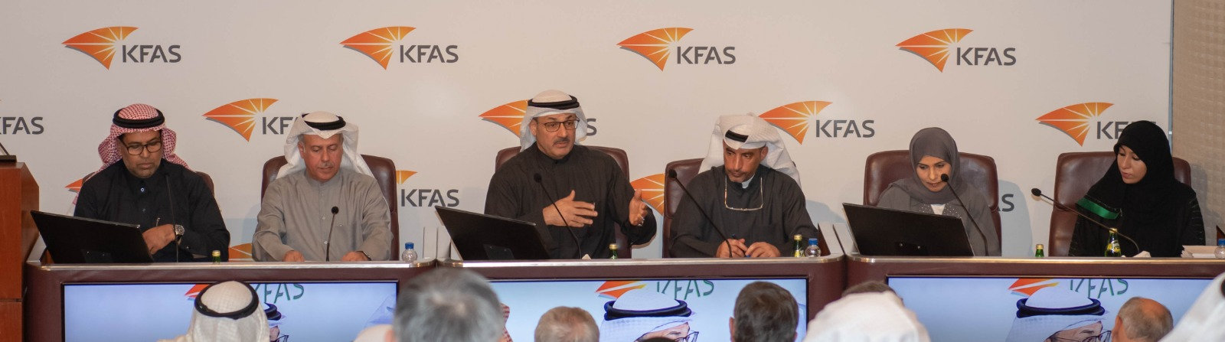
أهم نتائج وتوصيات الندوة الأولى لمياه الشرب المعبأة
نظمت جمعية علوم وتقنية المياه الندوة الأولى حول "مياه الشرب المعبأة في دول المجلس التعاون لدول الخليج العربية" في 9 يناير 2020 في دولة الكويت
نظمت الندوة بالشراكة مع مؤسسة الكويت للتقدم العلمي ومعهد الكويت للأبحاث العلمية، وبدعم كريم من الصندوق العربي للإنماء الاجتماعي والاقتصادي في دولة الكويت
شارك بها جميع ذوي العلاقة من دول المجلس: الاكاديميون (جامعات ومراكز بحوث)، هيئات بيئية رقابية، وزارات مياه، قطاع خاص (أصحاب مصانع)، منظمات غير حكومية وخيرية، ...

Slide 5
أهم نتائج وتوصيات الندوة الأولى لمياه الشرب المعبأة
الأهداف الرئيسية للندوة
  توعية المجتمع الخليجي بالجوانب المختلفة لظاهرة استهلاك المياه المعبأة ليكون تصرف الأفراد وسلوكهم نحو مياه الشرب المعبأة واعياً ومدروساً، وكذلك توعيتهم بنوعية مياه الشرب المزودة للمنازل
  مساندة متخذي القرار للتعامل مع هذه الظاهرة بتعظيم الاستفادة منها وتقليل تكاليفها وأضرارها المنظورة وغير المنظورة
غطت الندوة العديد من الأبعاد المرتبطة بالمياه المعبأة: الاجتماعية والبيئية/الصحية والاقتصادية والتنظيمية
نتج عن الندوة العديد من التوصيات التي رفعت إلى الأمانة العامة وتم تعميمها على الوزارات والهيئات والجهات ذات العلاقة بدول المجلس (https://wstagcc.org/seminar-on-bottled-water-consumption-in-the-gcc-countries/)
أوصت الندوة بعقد ندوات مكملة لهذه الندوة العامة بالتركيز على مواضيع معينة في صناع المياه المعبئة، من أهمها
    الجانب التشريعي والتنظيمي لصناعة وسوق المياه المعبأة لضمان جودة هذه المياه وحماية المستهلك وتخفيف الأثر البيئي لها، ويشمل ذلك التشريعات والمواصفات والرقابة وأساليب التخلص من المياه العادمة والعبوات البلاستيكية المصاحبة لإنتاج واستخدام المياه لمعبأة

Slide 6
أهم نتائج وتوصيات الندوة الأولى لمياه الشرب المعبأة
العديد من الدوافع لتفضيل المياه المعبأة على المياه المنزلية في دول المجلس؛ ومن أهمها عدم الثقة في جودة المياه المنزلية
  يوصى برفع مستوى وعي المجتمع الخليجي بجودة المياه المنزلية التي تقدمها دول المجلس
تمثل صناعة المياه المعبأة نشاطاً اقتصادياً وطنياً قائماً وهاماً في دول المجلس ومن الأنشطة الاقتصادية الواعدة، كما أن للمياه المعبأة أهمية استراتيجية عالية لحالات الطوارئ المتعلقة بمياه الشرب.
  من الضروري تشجيع هذا القطاع على النمو ولكن يجب أن يتم تقليل مخاطره على صحة الإنسان والبيئة وتكاليفه المنظورة وغير المنظورة
  إجراء دراسات تقييم الأثر البيئي ضمن اشتراطات التراخيص، والالتزام بممارسات التصنيع الجيدة عند تشغيل المصانع، ووضع الضوابط والتنظيمات المطلوبة لحماية صحة المستهلك
تمثل قضية نوعية مياه الشرب سواء للمياه المعبأة أو للمياه المنزلية (اختلاط البلاستيك الدقيق أو المركبات الكيميائية للقناني البلاستيكية بالمياه المعبأة، مشكلة تواجد البرومات، عدم التوافق مع المواصفات القياسية، ...) هاجساً كبيراً
  يوصى بتكثيف الدراسات العلمية المتعلقة بالجوانب الكيميائية والصحية لمياه الشرب بشكل عام وبيان نتائج هذه الدراسات بدرجة عالية من الشفافية، كما يوصى بوضع خطة سلامة لمياه الشرب Water Safety Plan من قبل الجهة المسئولة عن تزويد/تصنيع المياه سواء المنزلية أو المعبأة لحماية صحة المستهلك
يوجد نقص في البيانات ذات العلاقة بالمياه المعبأة بشكل عام في دول المجلس ويجب العمل على إتاحتها وتزويدها للباحثين
يوصى بتوجيه البحوث العلمية في جامعات ومراكز أبحاث المنطقة للتطرق إلى الأبعاد المختلفة لظاهرة المياه المعبأة في دول المجلس، وخصوصا تلك المتعلقة بالجوانب الصحية والبيئية منها، وذلك لمساندة متخذي القرار والمشرعين

Slide 7
نتائج وتوصيات الندوة الثانية لمياه الشرب المعبأة

Slide 8
أهم نتائج وتوصيات الندوة الثانية لمياه الشرب المعبأة
نظمت جمعية علوم وتقنية المياه الندوة الثانية حول "مياه الشرب المعبأة في دول المجلس التعاون لدول الخليج العربية" في 30 أبريل – 1مايو 2023، في الدوحة، دولة قطر
بالشراكة مع مع وزارة البيئة والتغير المناخي بدولة قطر
جاءت الندوة استكمالاً لتوصية الندوة الأولى (دولة الكويت في يناير 2020) بعقد ندوات مكملة بالتركيز على مواضيع أو أبعاد معينة، وهدفت إلى مناقشة الجانب التشريعي والتنظيمي لصناعة وسوق المياه المعبأة لضمان جودة هذه المياه وحماية المستهلك وتخفيف الأثر البيئي لها
أهم التوصيات
  رفع وعي المجتمع الخليجي بالمياه بشكل عام، والمياه المنزلية ومياه الشرب المعبأة بشكل خاص، وتزويده بالمعلومات المتعلقة بعملية إنتاج المياه في الحالتين ومراقبة جودتها من الإنتاج إلى نقلها وتخزينها، والتأثيرات الاقتصادية والبيئية والصحية المصاحبة لإنتاجها واستهلاكها من خلال البرامج التوعوية المناسبة
  تخصيص جلسات خاصة بنوعية مياه الشرب في المؤتمرات والندوات المتعلقة بالمياه، وللمناهج الدراسية، وإنشاء موقع إليكتروني خليجي لمياه الشرب المعبأة (اشتراطاتها ومعلومات توعوية ومقاطع فيديو).
  الاستمرار بتطوير شبكة المياه العامة في دول المجلس لضمان وصول المياه للمستهلك بالجودة العالية ونشر التقارير والتوعية باستمرار لبقاء ثقة المستهلك بها.

Slide 9
أهم نتائج وتوصيات الندوة الثانية لمياه الشرب المعبأة
تابع، أهم التوصيات
  تمثل صناعة المياه المعبأة أحد الأنشطة الاقتصادية الوطنية القائمة الهامة في دول المجلس الواجب تشجيعها، كما أن لها أهمية استراتيجية عالية لحالات الطوارئ المتعلقة بمياه الشرب، ولكن يجب أن يتم تقليل تأثيراتها على الإنسان والبيئة وتكاليفها المنظورة وغير المنظورة
  يجب تنظيم صناعة المياه المعبأة بشكل عالي ووضع التشريعات والقوانين في سبيل ذلك، مثل إلزام مصانع المياه المعبأة بتطبيق نظام HACCP* ، والقيام بدراسات تقييم الأثر البيئي ضمن اشتراطات التراخيص، والالتزام بممارسات التصنيع الجيدة عند تشغيل المصانع، ووضع الضوابط والتنظيمات المطلوبة لحماية صحة المستهلك
  يوصى بدعوة القطاع الخاص للمشاركة في ندوات ومؤتمرات المياه وخصوصا المياه المعبأة لسماع وجهة نظره ولعدم الخروج بتوصيات أحادية الاتجاه، وتطوير مساهمته في تحفيز منظومة المياه المستدامة وتركيز الجهود لتطوير ممارسات القطاع في تعبئة المياه وفق أفضل ممارسات الاستدامة العالمية لتعزيز سمعة دول مجلس التعاون كوجهة مستدامة وصديقة للبيئة.
  يوصى بدعم وتكثيف البحوث في مجال القضايا الصحية والبيئية والاقتصادية الناتجة عن سوء التخزين والتعرض للحرارة والشمس للمياه المعبأة، وكذلك القضايا الناشئة مثل قضية الميكروبلاستك والنانوبلاستك وتفاعل المضافات والمنكهات مع البلاستك، وذلك لدعم صنع السياسات من قبل المسئولين
  * نظام HACCP هو نظام رقابة على سلسلة الإنتاج من البداية للنهاية لتفادي الإصابة بالأمراض الخاصة بالمياه/الغذاء.

Slide 10
أهم نتائج وتوصيات الندوة الثانية لمياه الشرب المعبأة
تابع، أهم التوصيات
  يوصى بوضع التشريعات والتنظيمات التي تحفز القطاع الخاص للتوجه نحو استخدام الزجاج للمياه المعبأة وتدويرها، أو استخدام القناني العضوية صديقة البيئة
  إنشاء بنية تحتية متكاملة لإدارة النفايات البلاستيكية لا سيما تلك الناجمة من القناني المستخدمة لمياه الشرب بهدف استخلاص الكيماويات والوقود منها في الصناعات الثقيلة المتكاملة، واستخدام القناني البلاستيكية كنواة لتدشين حجر الزاوية لسوق خليجي موحد يعتمد الاقتصاد الدائري الأخضر كآلية عمل لتحقيق مردود بيئي واقتصادي
  على مستوى العمل الخليجي المشترك يوصى بالعمل على مراجعة التشريعات والتنظيمات الخليجية الموحدة لضمان تعزّيز سلامة المياه المعبأة وصحة المجتمع، وإلزام أرباب العمل والجهات المعنية باستغلال النفايات البلاستيكية بنسب وتقنيات تتوائم مع طبيعة المنشأة، ووضع مواصفات خليجية للمواد المعاد تدويرها الناجمة من القناني البلاستيكية، وتبادل الخبرات بين الجهات المختصة لمياه الشرب بدول مجلس التعاون الخليجي.

Slide 11
سوق المياه المعبأة في دول مجلس التعاون
بلغ حجم سوق المياه المعبأة في دول مجلس التعاون الخليجي 25.7 مليار دولار أمريكي في عام 2024. وبالنظر إلى المستقبل ، تتوقع مجموعة IMARC* أن يصل السوق إلى 48.0 مليار دولار أمريكي بحلول عام 2033 ، بمعدل نمو سنوي مركب يبلغ 7.2٪ خلال الفترة 2025-2033. وتمثل سهولة حمل عبوة المياه بما يتماشى مع تسارع وتيرة الحياة، وكونها أصبحت متوفرة في كل مكان تقريباً (المنزل والمسجد والمجلس والأسواق)، وبعض المخاوف بشأن جودة مياه الصنبور، بعض العوامل الرئيسية التي تدفع السوق.
https://imarkgroup.com

Slide 12
استهلاك المياه المعبأة
معدل استهلاك الفرد لبعض دول الخليج ودول العالم الأخرى والمتوسط العالمي (1996-2020)
الإمارات
السعودية
قطر
المتوسط العالمي
Data Source: beverage marketing research (www.beveragemarketing.com)

Slide 13
سوق المياه المعبأة عالمياً
حجم السوق العالمي للمياه المعبأة ومعدلات النمو السنوية (1996-2020)
Data Source: beverage marketing research (www.beveragemarketing.com)
قدرت قيمة مبيعات المياه المعبأة في عام 2002-2003بأنها تتجاوز 100 مليار دولار أمريكي/السنة (Gleick, 2004)

Slide 14
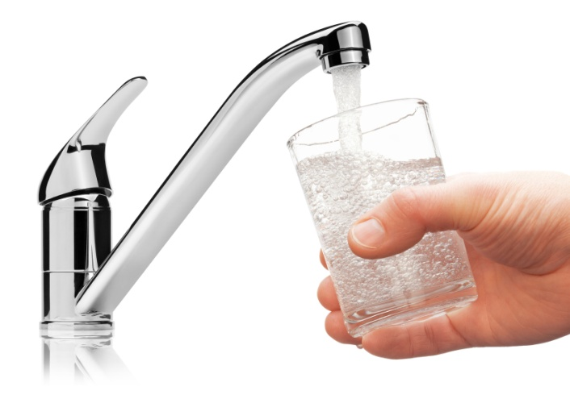
سعر المياه المعبأة
مقارنة لأسعار المياه المعبأة في بعض دول العالم ومملكة البحرين مقارنة بمتوسط تكلفة مياه الشبكة العامة للمتر المكعب الواحد
(Gleick, 2004)
مملكة البحرين

Slide 15
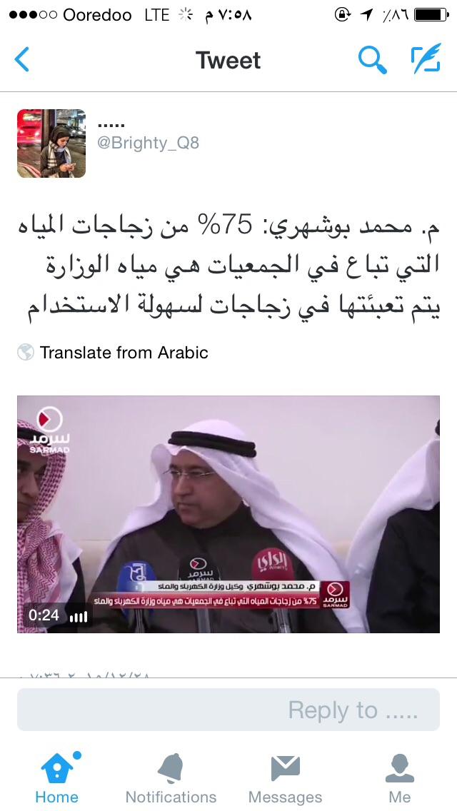
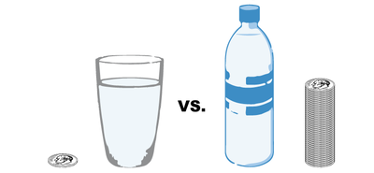
سعر المياه المعبأة
نفس المياه.... سعر مختلف!

Slide 16
أسباب ودوافع استهلاك المياه المعبأة (دولة الكويت)
معرفة محتويات المياه المعبأة؟
نوعية المياه أفضل من المياه المنزلية؟
نوعية المياه المستخدمة للشرب
هل المياه المعبأة اكثر سلامة للصحة
هل تعتقد أن قناني المياه المعبأة تضر بالبيئة
هل تعتقد أن هناك رقابة رسمية على المياه المعبأة
خليفة الفريج، 2009، دراسة استهلاك المياه المعبأة في دولة الكويت، دبلوما جامعة الأمم المتحدة للإدارة المتكاملة للمياه، جامعة الخليج العريي

Slide 17
أسباب استهلاك المياه المعبأة (دولة الكويت)
أسباب ودوافع استهلاك المياه المعبأة
خليفة الفريج، 2009، دراسة استهلاك المياه المعبأة في دولة الكويت، دبلوما جامعة الأمم المتحدة للإدارة المتكاملة للمياه، جامعة الخليج العريي

Slide 18
أسباب استهلاك المياه المعبأة (مملكة البحرين)
نوعية المياه المستخدمة للشرب
مقارنة سلامة المياه المعبأة بالمياه المنزلية
هل المياه المعبأة صحية؟
Tahani Hussain, 2017, Safety, Quality and Environmental Awareness of Potable Water in the Kingdom of Bahrain: A Consumer Perception, WSTA 12th Gulf Water Conference, Bahrain

Slide 19
أسباب ودوافع استهلاك المياه المعبأة (مملكة البحرين)
وجهة نظرك في ظاهرة تزايد استخدام المياه المعبأة
Tahani Hussain, 2017, Safety, Quality and Environmental Awareness of Potable Water in the Kingdom of Bahrain: A Consumer Perception, WSTA 12th Gulf Water Conference, Bahrain

Slide 20
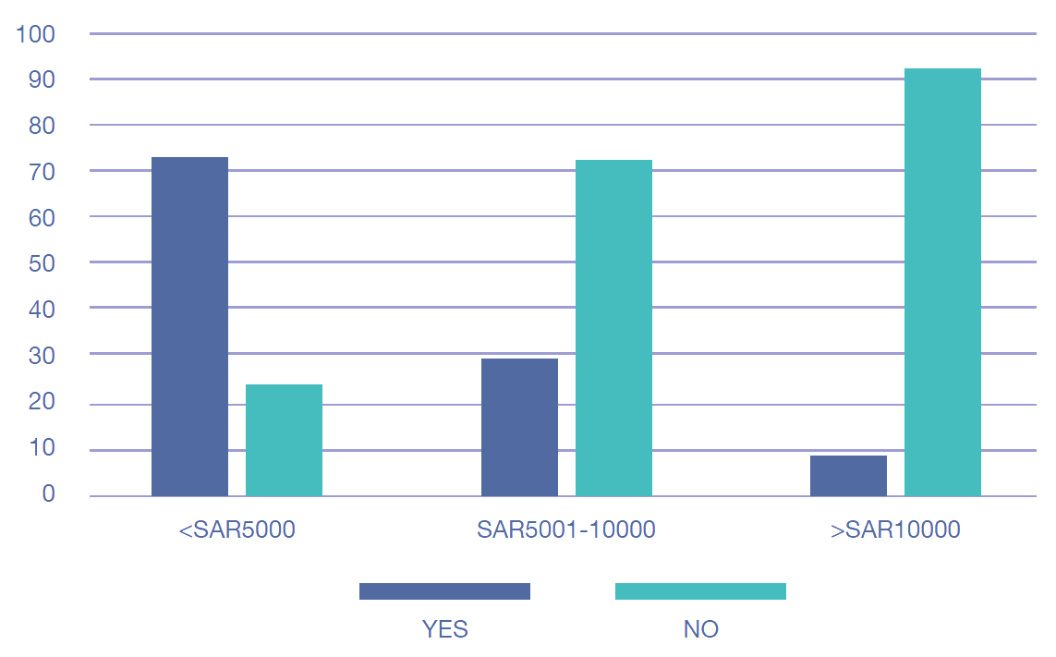
أسباب ودوافع استهلاك المياه المعبأة (المملكة العربية السعودية)
بعض الردود لسبب شراء المياه المعبأة
علاقة الدخل بشراء المياه المعبأة
(عدد الاستبيانات 337 من الرياض، جدة، والدمام)
من الخطورة جدًا شرب ماء الصنبور
لست متأكدًا مما إذا يتم اختبار مياه الصنبور بشكل صحيح
سوف تصاب بالإسهال
أنا لا أثق فيها. مرت سنوات ولم يقدم أحد معلومات تفيد بأن مياه الشرب المنزلية آمنة
الملصق الموجود على زجاجة المياه الخاصة بي يشير إلى أنها مياه نقية ممتازة
بعض الردود لعدم شراء المياه المعبأة
لم يحدث لي شيء من قبل
هدر للمال
أستخدم ماء الصنبور في كل شيء، للطبخ، للشرب، للاستحمام ، والغرغرة ، والوضوء
Alnasser, M, Alzeer, K.M., and Khatri, Y. 2019. Consumer perception of drinking water in the Kingdom of Saudi Arabia. International Journal of Food, Nutrition and Public Health, Issue 11, Nos. 1&2 : 27-45.

Slide 21
أسباب ودوافع استهلاك المياه المعبأة (المملكة العربية السعودية)
أنا على ثقة من أن المياه المعبأة أكثر أمانًا من إمدادات المياه البلدية
Alnasser, M, Alzeer, K.M., and Khatri, Y. 2019. Consumer perception of drinking water in the Kingdom of Saudi Arabia. International Journal of Food, Nutrition and Public Health, Issue 11, Nos. 1&2 : 27-45.

Slide 22
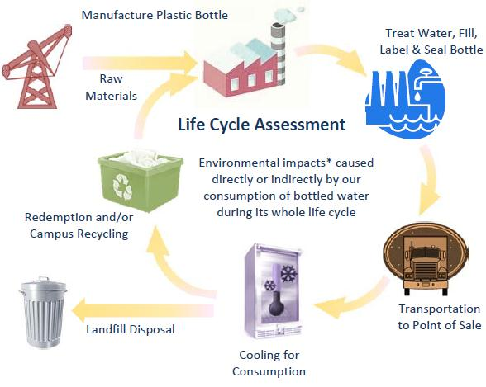
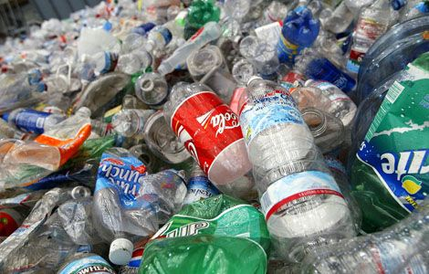
التكاليف المصاحبة للمعبأة
الانبعاثات 1 متر مكعب = 96 كجم ثاني أكسيد الكربون
مصدر الماء
مياه طبيعية (مياه جوفية، مياه ينابيع، مياه سطحية)
مياه محلاة (مياه جوفية، مياه بحر، او مياه الحنفية)
الطاقة
1 متر مكعب = 0.65 برميل نفط
الردم (تحتاج 1000 سنة لتتحلل)

Slide 23
قضايا ناشئة متعلقة بالمياه المعبأة في قناني بلاستيكية
الميكروبلاستيك والنانوبلاستيك Microplastic & Nanoplastic
تم العثور على الميكروبلاستيك في المياه المعبأة في PET في جميع أنحاء العالم
من العوامل المؤثرة على وجود الميكروبلاستيك التعرض لأشعة الشمس وإعادة إستخدام العبوات عدة مرات
تؤدي النفايات البلاستيكية إلى مشاكل بيئية والتي يمكن أن تصل إلى الكائنات المائية والبرية والوصول إلى أجسامها وبذلك تؤدي إلى مخاطر صحية للإنسان لأنها تتشكل في السلسة الغذائية للبشر
يمكن أن يؤدي التعرض البيئي عبر طرق مختلفة لهذه الجزيئات أن يؤثر على خلايا جهاز المناعة في الدم، مما يؤدي إلى السمية الجينية والتأثير على فسيولوجيا القلب، خصوصا للقلب النامي
Mason, S. A., Welch, V. G., & Neratko, J. (2018). Synthetic Polymer Contamination in Bottled Water. Frontiers in Chemistry, 6. https://doi-org.sdl.idm.oclc.org/10.3389/fchem.2018.00407
Hadeed, M. D. M., & Al-Ahmady, K. K. (2022). Investigate the presence of plastic particles in bottled and reused water bottles for several times and medical feeder bottles. Journal of Pharmaceutical Negative Results, 13, 812–818. https://doi-org.sdl.idm.oclc.org/10.47750/pnr.2022.13.S06.112
Persiani, E., Cecchettini, A., Ceccherini, E., Gisone, I., Morales, M.A., Vozzi, F. (2023). Microplastics: A Matter of the Heart (and Vascular System). Biomedicines, 11, 264. https://doi.org/10.3390/biomedicines11020264

Slide 24
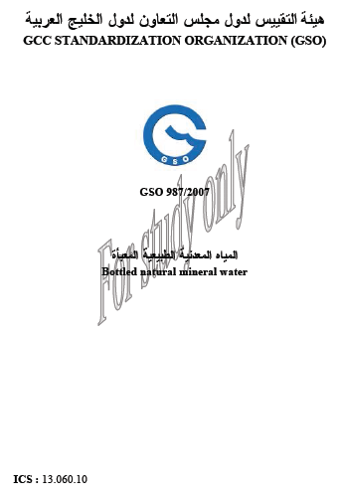
تنظيم المياه المعبأة
تنظيمات ولوائح الهوية/الملصقات Standard of Identity
  تعريفات واضحة لاستخدام الكلمات: مياه شرب، مياه الأطفال (معقمة)، مياه معدنية، مياه بلدية، مياه طبيعية، مياه نقية، مياه نبع، مياه أرتوازية، مياه آبار، ...
  مصدر الماء أن يكون على الملصق بشكل واضح وغير مضلل
معايير الجودة Standards of Quality
  المواصفات القياسية الكيميائية والفيزيائية والبكتريولوجية والإشعاعية (مواصفات دول المجلس للمياه المعبأة الصادرة عن هيئة التقييس لدول المجلس GSO5/FDS/2012.
  منهجيات الاختبار والأوقات المطلوبة للاختبارات (مثلا التحليل البكتريولوجي مرة كل أسبوع)
  توفر السجلات للمراجعة الحكومية/منظم الصناعة
ممارسات التصنيع الجيدة (مواقع المعالجة والتعبئة ووضع الملصقات) Good Manufacturing Practice
  موقع المصنع، الصيانة، مواقع الصرف الصحي، مياه الشرب، رمي المخلفات، ضبط الجودة، النقل، ...

Slide 25
التوصيات
على مستوى الأفراد
استخدام زجاجة ماء قابلة لإعادة الاستخدام مصنوعة من مواد مثل الفولاذ المقاوم للصدأ أو الزجاج لتقليل النفايات البلاستيكية والتعرض للمواد الكيميائية الموجودة في الزجاجات البلاستيكية
تركيب نظام تنقية المياه في المنازل أو أماكن العمل لتوفير مياه شرب نظيفة وآمنة دون الحاجة إلى المياه المعبأة في زجاجات (هذا لا يعني استخدام الفلاتر المتعددة والمحتوية على التناضح العكسي لأنها تقوم بتحلية مياه محلاة أصلاً، وبالتالي تكون المياه المنتجة مقطرة أو ليست حسب مواصفات مياه الشرب، إضافة لاحتياجها لمراقبة وتحاليل مستمرة)
إعادة تدوير الزجاجات البلاستيكية بشكل صحيح لتقليل كمية النفايات البلاستيكية التي ينتهي بها المطاف في مدافن النفايات والمحيطات
تخزين المياه المعبأة بدرجة حرارة الغرفة وبعيداً عن أشعة الشمس
على مستوى القطاع الخاص
اتباع التنظيمات والمعايير الخليجية الخاصة بإنتاج وتوزيع المياه المعبأة
المشاركة في رفع الوعي المجتمعي باستهلاك المياه المعبأة والمحافظة على البيئة عن طريق الحملات الإعلانية والمؤتمرات والمعارض وغيرها

Slide 26
التوصيات
تابع: على مستوى الحكومات والتشريعيين
وضع التشريعات والتنظيمات التي تحفز وتشجع الشركات على تبني ممارسات التصنيع الجيدة والمستدامة (استخدام مصادر الطاقة المتجددة، تقليل النفايات، استبدال البلاستيك بالزجاج وإعادة استخدامه، استخدام وسائل نقل لا تتعرض فيها المياه لأشعة الشمس وضمن درجات حرارة مناسبة خصوصاً للمسافات البعيدة، تقليل انبعاثات الكربون لتقليل التأثير البيئي لإنتاج المياه المعبأة واستهلاكها)
  الاستمرار في تطوير وسائل مراقبة جودة المياه المنزلية ونشرها إعلامياً لتعزيز ثقة المستهلك
  رفع الوعي المجتمعي بجودة المياه المنزلية وحث المستهلكين لمراقبة الخزان والتمديدات في المنزل والمساعدة في اختيار الفلتر المناسب لنوعية المياه الحكومية
  رفع. الوعي المجتمعي باستهلاك المياه المعبأة (نوعياتها ومكوناتها، طرق النقل والتخزين الصحيحة، كيفية التخلص من العبوات المستخدمة،

Slide 27
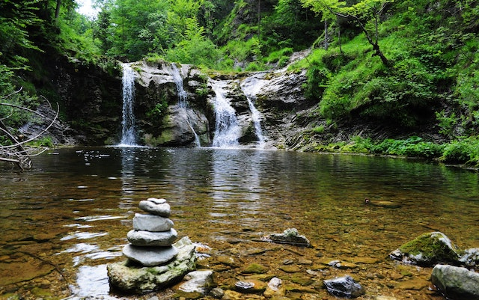
الماء هو الحياة ...المياه المعبأة تجارة!
Water is Life … Bottled Water is Business!

